Slide 1
ВНУТРИСУСТАВНЫЕ ПЕРЕЛОМЫ НА ПРИМЕРЕ ПЕРЕЛОМОВ ЛОДЫЖЕК
ГБОУ ВПО «Красноярский Государственный медицинский
университет им. проф. В.Ф. Войно-Ясенецкого»
Министерства здравоохранения Российской Федерации
Кафедра травматологии, ортопедии и нейрохирургии с курсом ПО
Выполнили:
Иванова С.А. 509 пед, Иванова Л.С. 510 пед.
2018 г.

Slide 2
Определение
Перелом лодыжки – внутрисуставное нарушение целостности сустава, которое возникает при усиленном повороте стопы вовнутрь, опущении свода стопы, отведении ее либо к центральной оси тела, либо от нее.

Slide 5
Пронационный перелом
Причиной появления служит подворачивание стопы от центральной оси тела.
Формула пронационного перелома Дюпюитрена:
отрывной перелом медиальной лодыжки,
оскольчатый или косой перелом малоберцовой кости в нижней 1/3,
разрыв межберцового синдесмоза,
подвывих стопы кнаружи.

Slide 7
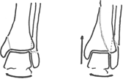
Супинационный перелом
Причиной появления служит подворачивание стопы к центральной оси тела.
Формула перелома Мальгеня:
косой перелом внутренней лодыжки,
отрывной (поперечный) перелом наружной лодыжки;
иногда - подвывих (вывих) стопы кнутри.
При чисто супинационном механизме травмы перелом Мальгеня всегда является опорным.
При добавлении к супинации стопы перегрузки по оси голени (прыжок с высоты) косая плоскость излома начинается не в углу между опорной суставной поверхностью и медиальной лодыжкой, а все больше кнаружи. Если плоскость излома начинается по середине опорной суставной поверхности большеберцовой кости, и даже далее, перелом становится не опорным.

Slide 8
Экстензионный перелом

Slide 9
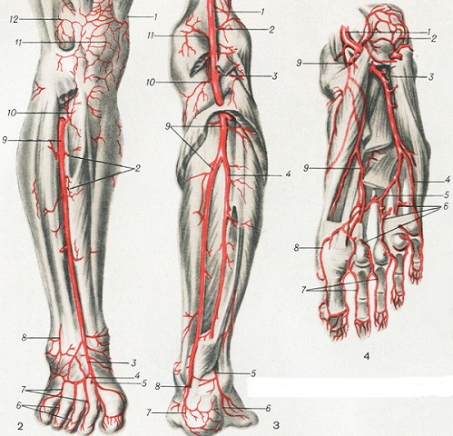
МОРФОЛОГИЧЕСКИЕ ОСОБЕННОСТИ
Особенностью кровоснабжения эпифизов является то, что со стороны опорной суставной поверхности покрытой гиалиновым хрящом в кость не проникают кровеносные сосуды. Поэтому при ряде переломов полностью нарушается кровоснабжение отломков, что часто ведет к секвестрации и асептическим некрозам.

Slide 10
МОРФОЛОГИЧЕСКИЕ ОСОБЕННОСТИ
Самая прочная фиксация отломков и осколков суставного конца кости не обеспечивает неподвижности краев трещины гиалинового хряща. Даже малейшие движения в суставе вызывают их смещение и, в лучшем случае, трещина хряща заживает неполноценным волокнистым хрящом, не обеспечивающим естественного перераспределения нагрузки на опорные поверхности замыкательных пластинок. Хроническая перегрузка в этих условиях ведет к включению компенсаторных перестроечных механизмов, возникновению хронического синовита и последующему развитию деформирующего артроза

Slide 11
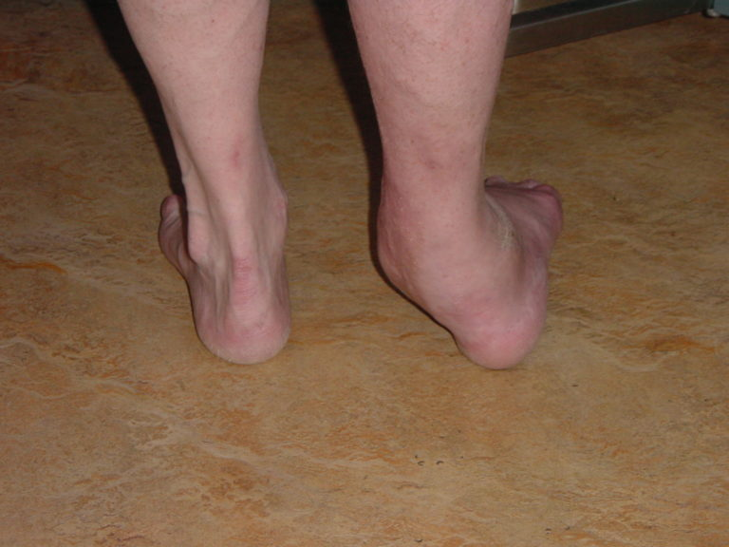
МОРФОЛОГИЧЕСКИЕ ОСОБЕННОСТИ
При наличии остаточного смещения после репозиции деформирующий артроз возникает в ранние сроки.

Slide 12
Клиника
Абсолютные симптомы
1. Патологическая подвижность – отсутствует.
2. Явно костная деформация – может определяться визуально при значительных подвывихах и вывихах в суставе; значительно реже удаётся прощупать острый край отломка в связи с быстро развивающейся припухлостью за счёт имбибиции тканей кровью и вторичного отёка.
3. Крепитация костных отломков – как правило, отсутствует. Может выявляться только при многооскольчатых переломах костей голеностопного сустава.

Slide 13
Припухлость, видимая костная деформация

Slide 14
Припухлость, видимая костная деформация, кровоподтеки

Slide 15
Клиника
Характерные симптомы
1. Сглаженность и, в более поздние сроки, выбухание контуров сустава за счет напряжения его капсулы изливающейся кровью.
2. Локальная болезненность в проекции костных или связочных образований, соответствующая Вашему представлению о повреждениях, которые могли возникнуть в результате выясненного механизма травмы.
3. Болезненность при попытке смещения лодыжек, давлением на передние (задние) края верхушек лодыжек через заведомо неповрежденные ткани.
4. Резкое ограничение движений в суставе из-за боли.

Slide 16
АЛГОРИТМ ЭТАПНОЙ ПОМОЩИ ПРИ ЗАКРЫТОМ ПЕРЕЛОМЕ ЛОДЫЖЕК СО СМЕЩЕНИЕМ ОТЛОМКОВ

Slide 17
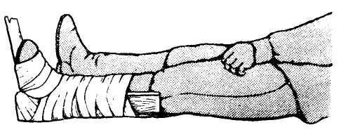
Первая медицинская помощь
Дать 1-2 таблетки анальгина;
Обеспечить иммобилизацию подручными средствами;
Обеспечить удобное положение в ожидании эвакуации;
Транспортировать сидя по назначению (в травмпункт, травматологическое отделение).

Slide 18
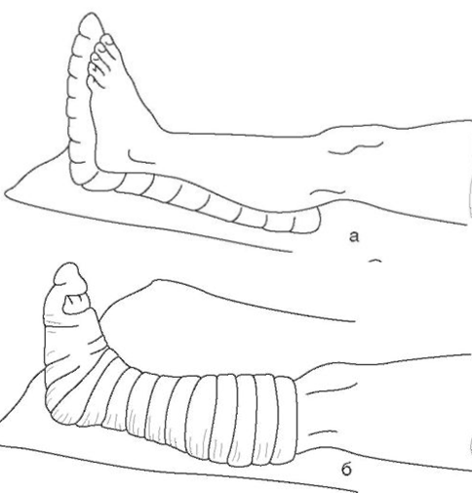
Доврачебная помощь
Ввести ненаркотические анальгетики;
Обеспечить иммобилизацию табельными шинами (шиной Крамера);
Обогреть (по показанию);
Вызвать санитарный транспорт и эвакуировать по назначению.

Slide 19
Первая врачебная помощь
Оценить состояние по схеме Колесникова (как правило - стресс-компенсированное);
Ввести промедол 2% - 1мл в/м;
Сделать пункцию сустава, эвакуировать кровь и ввести 15-20 мл 1% раствора новокаина;
Восстановить или обеспечить иммобилизацию;
Эвакуировать по назначению.

Slide 20
Квалифицированная помощь
1. Состояние по схеме Колесникова стресс-компенсированное (как правило).
2. Осмотреть голеностопный сустав, сравнивая с контралатеральным, и установить предварительный диагноз.
3. Сделать рентгенографию голеностопного сустава в двух проекциях.
4. Произвести блокаду места перелома, введя внутрь сустава 15-20 мл 1% раствора новокаина.
5. Произвести одномоментную репозицию.
6. Наложить U-образную гипсовую повязку.
7. Сделать рентгенконтроль.
8. При необходимости снять гипс и произвести дополнительное вправление отломков.
9. Повторить рентгенконтроль.
10. Оформить необходимые документы.
11. Дать необходимые рекомендации и отпустить домой с назначением явки на следующий день для контроля состояния конечности и гипсовой повязки.

Slide 21
Примечание
Очень часто одномоментная репозиция не дает идеального сопоставления отломков, что после сращения перелома подтверждается хронической припухлостью сустава (хронический синовит) и болями снижающими трудо- и дееспособность больного. Иногда, даже после идеальной репозиции возникает вторичное смещение, в результате того, что по мере спадения отека гипс становится излишне объемным. Больного приходится оперировать через несколько недель или даже месяцев после травмы без гарантии отличных результатов. Поэтому, показанием к одномоментной закрытой репозиции являются только изолированные переломы лодыжек без разрыва синдесмоза и подвывихов в суставе. Всех остальных следует направлять специализированное отделение.
При неудовлетворительном результате репозиции отломков больного также следует направить для оперативного лечения.

Slide 22
Специализированная (высококвалифицированная) помощь
Госпитализировать больного.
Провести обследование больного в объёме, необходимом для оперативного вмешательства.
При одно- двухдневной давности перелома и умеренным подвывихом перед операцией может быть произведена попытка одномоментной репозиции под наркозом с последующей трансартикулярной фиксацией спицами, при неудовлетворительном результате выполняется открытая репозиция, остеосинтез по АО.
Обеспечить иммобилизацию U-образной гипсовой повязкой.
По спадению отёка и снятия швов U-образную повязку следует подбинтовывать эластическим бинтом.
Выписать на амбулаторное лечение

Slide 23
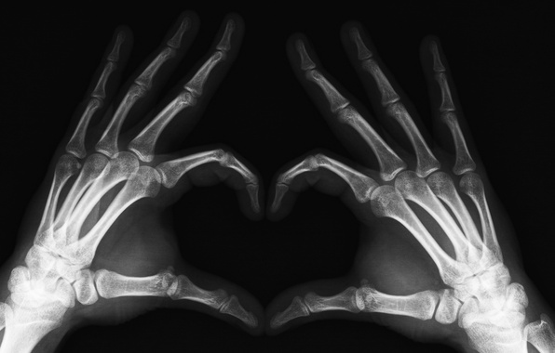
Спасибо за внимание!

